Slide 1

Název školy: Základní škola a mateřská škola Domažlice , Msgre B. Staška 232, příspěvková organizace
Autor: Mgr. Olga Kolářová
Název : VY_22_INOVACE_32_Amazing animals
Téma: Amazing animals
Číslo projektu: CZ.1.07/1.4.00/21.1437
Sada: Anglický jazyk pro 4. ročník

Slide 2
Anotace
Materiál je určen pro 4. ročník
Procvičuje učivo učebnice Chit Chat 2, Unit 10 /Amazing animals/ -přítomný čas prostý / zejména 3. osoba čísla jednotného/
Pracujeme s interaktivní tabulí, žáci se v práci střídají
Inovace: práce s interaktivní tabulí motivuje žáky k aktivnímu osvojení učiva

Slide 3
Amazing
Animals
Anglický jazyk pro 4. ročník
Mgr. olga kolářová

Slide 4
Obsah
Read and
remember
Complete the words and sentences
Complete the table
1.
2.
3.

Slide 5
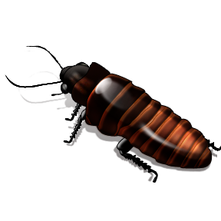
1. Read and remember!
5.
fish
1.
3.
6.
meat
plants
leaves
2.
4.
7.
insects
fruit
vegetables
Notes:
po přečtení zvětšit klávesou F5, kliknutím myši slova postupně přilétnou

Slide 6
2. Complete the words AND the SENTENCES
PE_GU_N
G_RI_LA
_ROG
_IO_
CR_CO_ILE
_HALE
S_O_Y O_L
P_LA_ BE_R
It eats_______.
It eats_______.
It ___ ______.
It ___ ______.
It ___ ______.
____________.
____________.
____________.

Slide 7
3. It lives in a …
Complete the table
cold place
_________
hot place
__________
__________
_________
_________
_________
__________
__________
__________
_________
snowy owl, elephant, penguin, fruit bat
polar bear, crocodile, lion, hippo

Slide 8
Zdroje
Ilustrace:
www.office.microsoft.com

